Slide 1
Дељивост полинома
Прва крагујевачка гимназија
Аутор: Анастазија Радисављевић
Ментор: Јасмина Мицић
Крагујевац, март 2021.

Slide 2







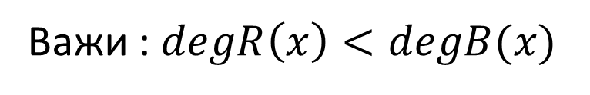












Алгоритам дељења
$$A\left(x\right)=x^{4}−3x^{3}+2x^{2}−x−5$$
$$B\left(x\right) =x−2$$
$$\left(x^{4}−3x^{3}+2x^{2}−x−5\right) :(x−2)=$$
$$− x^{2}$$
$$−1$$
$$=Q(x)$$
$$x^{3}$$
$$x^{4}−2x^{3}$$
$$−$$
$$+$$
$$−x^{3}$$
$$+ 2x^{2}−x−5$$
$$−x^{3}+2x^{2}$$
$$+$$
$$−$$
$$−x−5$$
$$−x+2$$
$$+$$
$$−$$
$$−7$$
$$=R(x)$$
Важи : $degR\left(x\right)<degB(x)$

Slide 3










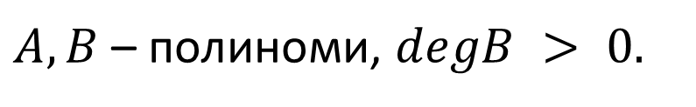



$$\left(x^{5}+2x^{2}−x−2\right) :(x^{3}+x+2)=$$
$$x^{2}$$
$$− 1$$
$$x^{5}+x^{3}+2x^{2}$$
$$−$$
$$−$$
$$−$$
$$−x^{3}−x−2$$
$$−x^{3}−x−2$$
$$+$$
$$+$$
$$+$$
$$0$$
$A,B$– полиноми, $degB > 0.$
Полином 𝐴 је дељив полиномом 𝐵 уколико постоји полином 𝑄 тако да је
$$A=B∙Q.$$

Slide 4
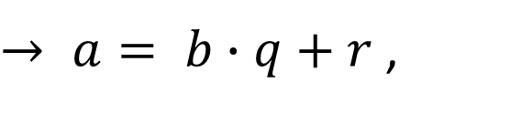


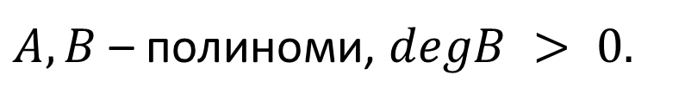
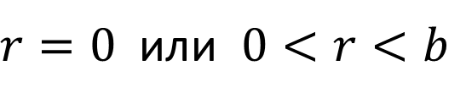
$$a>b$$
$→ a= b∙q+r$,
$r=0$ или $0<r<b$
$A,B$– полиноми, $degB > 0.$
За свака два полинома 𝐴 и 𝐵 постоје јединствени полиноми 𝑄 и 𝑅 такви да је
$$A=B∙Q+R$$
где је 𝑅=0 или 𝑑𝑒𝑔𝑅 < 𝑑𝑒𝑔𝐵.

Slide 5





Трином $A^{2}+2AB+B^{2}$ је дељив са
$A−B$
$A+B$
$A −1$
$$A^{2}+B^{2}$$

Slide 6
Тачан одговор!
$$A^{2}+2AB+B^{2}= {(A+B)}^{2}$$

Slide 7
Пробај још једном
☹

Slide 8

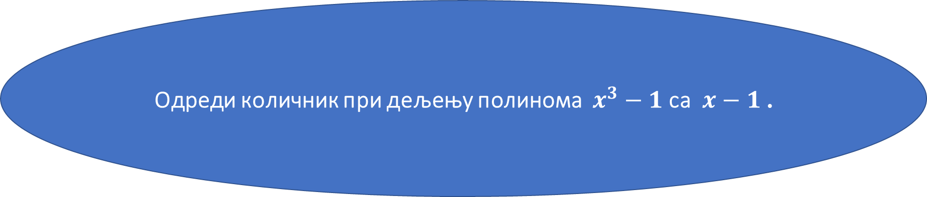



Одреди количник при дељењу полинома $x^{3}−1$са $x−1$ .
$x^{2}+x+1$
$x^{2}+x$
$x^{2}+2x+1$
$${ x}^{2}−1$$

Slide 9
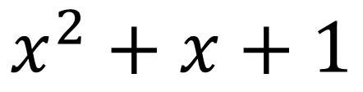
Тачан одговор!
$$x^{2}+x+1$$

Slide 10
Пробај још једном
☹

Slide 11
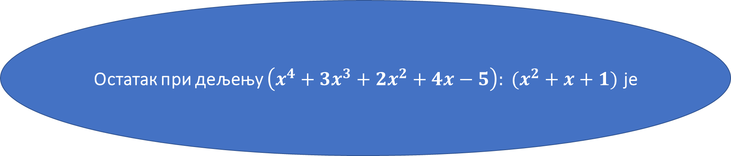




Остатак при дељењу $\left(x^{4}+3x^{3}+2x^{2}+4x−5\right): (x^{2}+x+1)$ je
$3x−5$
$2x−4$
$3x−4$
$0$

Slide 12
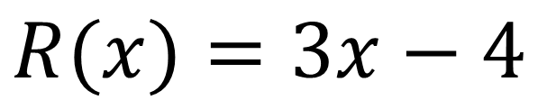
Тачан одговор!
$$R(x)=3x−4$$

Slide 13
Пробај још једном
☹

Slide 14
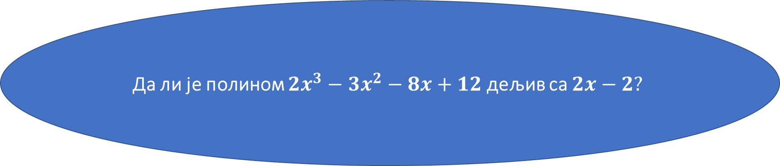
Да ли је полином $2x^{3}−3x^{2}−8x+12$дељив са $2x−2?$
Јесте
Није

Slide 15
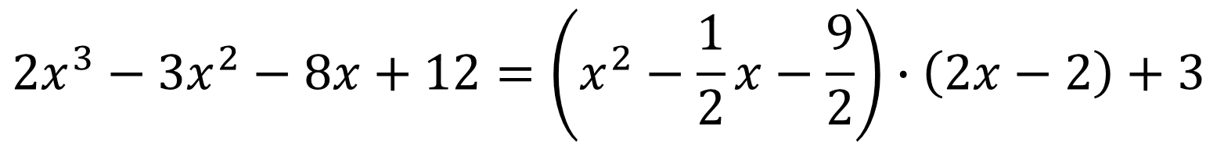
Тачан одговор!
$$2x^{3}−{3x}^{2}−8x+12=\left(x^{2}−\frac{1}{2}x−\frac{9}{2}\right)∙\left(2x−2\right)+3$$

Slide 16
Пробај још једном
☹

Slide 17
Домаћи задатак:
$$\left(x^{4}−3x^{3}+2x^{2}+x−5\right):\left(x^{2}+2x−3\right)=?$$

Slide 18

Хвала вам на пажњи!

